Slide 1
计算机2301“C语言程序设计”
谭浩强《C程序设计(第五版)》
第5讲 循环结构程序设计
一、3个循环语句
山东师范大学信息科学与工程学院 王化雨
2023年10月

Slide 2
本讲内容
while语句
do-while语句
for语句
break语句和continue语句
Notes:
2

Slide 3
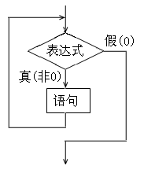
while语句的格式与功能
while(表达式)
{
循环体语句；
}
首先求解表达式的值，若为真，则执行循环体，否则结束循环。
循环体语句执行完成后，自动转到循环开始处再次求解表达式的值，开始下一次循环。
循环体只能是一个语句(复合语句)。

Slide 4
while语句的程序模式
“循环变量”初始化; //一般需要使“循环条件表达式”为真
while(包含循环变量的循环条件表达式)
{
循环体语句; //其中一定要有改变“循环变量”的语句
}

Slide 5
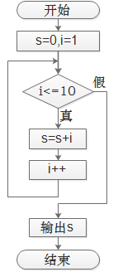

例1：计算1+2+…+10
#include <stdio.h>
int main()
{
int i,s;
i=1; s=0;
while(i<=10)
{
s=s+i;
i=i+1;
}
printf("s=%d\n",s);
return 0;
}
求：

Slide 6
执行过程
 | 条件i<=10 | s | i
循环前 |  | 0 | 1
第1次 | 真/进入 | 1 | 2
第2次 | 真/进入 | 3 | 3
第3次 | 真/进入 | 6 | 4
第4次 | 真/进入 | 10 | 5
第5次 | 真/进入 | 15 | 6
第6次 | 真/进入 | 21 | 7
第7次 | 真/进入 | 28 | 8
第8次 | 真/进入 | 36 | 9
第9次 | 真/进入 | 45 | 10
第10次 | 真/进入 | 55 | 11
第11次 | 假/跳出
循环后 |  | 55 | 11
循环体被执行10次，
第11次因条件为假而循环结束
求：
#include <stdio.h>
int main()
{
int i,s;
i=1; s=0;
while(i<=10)
{
s=s+i;
i=i+1;
}
printf("s=%d\n",s);
return 0;
}

Slide 7
例2：求两个正整数最大公约数(Greatest Common Divisor)

Slide 8
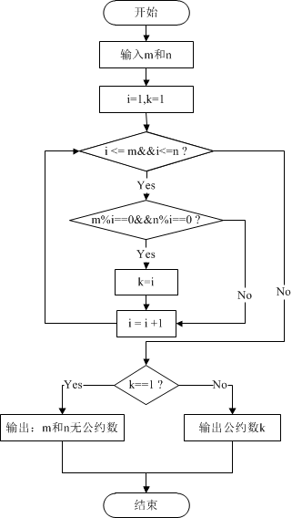
#include <stdio.h>
int main()
{
int m,n,i,k;
scanf("%d%d",&m,&n);
i=1; k=1;
while(i<=n&&i<=m)
{
if(m%i==0&&n%i==0)
k=i;
i++;
}
if(k!=1)
printf("GCD(%d,%d)=%d",m,n,k);
else
printf("%d和%d没有公约数",m,n);
return 0;
}
求两个正整数最大公约数(Greatest Common Divisor)

Slide 9


#include <stdio.h>
int main()
{
int m,n,i,k;
scanf("%d%d",&m,&n);
i=1; k=1;
while(i<=n&&i<=m)
{
if(m%i==0&&n%i==0)
k=i;
i++;
}
if(k!=1)
printf("GCD(%d,%d)=%d\n",m,n,k);
else
printf("%d和%d没有公约数\n",m,n);
return 0;
}
求两个正整数最大公约数(Greatest Common Divisor)

Slide 10
while语句的常见错误-1,2
忘记给循环变量初始化
循环变量的值是随机的，什么结果都有可能发生。
循环体内没有改变循环变量的语句
造成死循环。

Slide 11
while语句的常见错误-3
while(...)后面多加了一个分号。
这时，程序没有语法错误。
但实际上循环体只是一个“空语句”。
后面花括号中的内容成为while(表达式);循环后的第1个语句，当然，这是个“复合语句”。
while(表达式);
{
循环体语句；
}

Slide 12
while语句的常见错误-4
while(...)后面的循环体没有放在花括号中。
这时，程序没有语法错误。
但实际上循环体只是一个语句语句1;。后面的语句2;到语句n;成了循环体外的顺序语句。
这时，语句2;是循环体后的第1个语句，只有退出循环时才能执行它，然后顺序执行语句3;到语句n;。
while(表达式)
语句1；
语句2；
……
语句n；

Slide 13
本讲内容
while语句
do-while语句
for语句
break语句和continue语句
Notes:
13

Slide 14
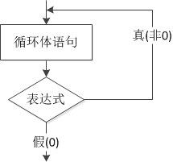
do/while语句的格式与功能
do
{
循环体语句；
}
while(表达式);
do相当于一个标号，标志循环结构开始。
首先无条件地执行一次循环体语句，然后求解表达式的值。若表达式的值为真，则再次执行循环体(转到do)，开始下次循环，否则结束循环。
循环体多于一个语句时，应使用复合语句。
do-while结构整体上是一条语句，所以while的括号后加分号。

Slide 15
do/while语句的应用模式
do
{
循环体语句;
//其中一定要有改变“循环变量”的语句。
}
while(包含循环变量的循环条件表达式);

Slide 16
例3：要求输入的变量值符合一定条件
在“将输入的分数成绩转换为对应的等级字符”中要求：输入的“成绩”在0和100之间。
int main()
{
int n;
do
{
printf("score:");
scanf("%d",&n);
}while(n<0 || n>100);
switch(n/10)
{
…
}
}

Slide 17
本讲内容
while语句
do-while语句
for语句
break语句和continue语句
Notes:
17

Slide 18
for语句的格式与功能
for(循环变量赋初值; 循环条件; 改变循环变量)
{
循环体语句;
}
(1)先执行循环变量赋初值语句。该语句只在这一步骤被执行一次。
(2)再判断循环条件语句中的表达式值；
若表达式的值为非0（逻辑真），则执行循环体语句;，再执行(3)；
若表达式的值为0（逻辑假），跳转(5)；
(3)执行改变循环变量语句;
(4)无条件跳转回(2)
(5)执行for语句后面的第1个语句。

Slide 19
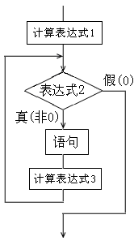
for语句功能的另一种解释
for(表达式1;表达式2;表达式3)
{
循环体语句;
}
求解表达式1（该表达式只在这一步骤处被求解一次）。
求解表达式2，若为“真” 则执行循环体；若为“假” 则结束for语句。
循环体执行结束后，求解表达式3，并转向步骤(2)。
循环体语句应该为一条语句(复合语句)。

Slide 20
与for语句等价的while语句
for(循环变量赋初值; 循环条件; 改变循环变量)
{
循环体语句;
}
循环变量赋初值;
while(循环条件)
{
循环体语句;
改变循环变量;
}

Slide 21
for语句3个表达式的省略
for语句中表达式1、表达式2、表达式3都可以省略：
如果表达式2省略，系统默认条件为真。
如果省略表达式1与表达式3，则与while相同功能。如下：
int main()
{
int i=1,s=0;
for( ; i<=10 ; )
{
s=s+i;
i++;
}
printf("\nS=%d",s);
return 0;
}

Slide 22
for语句中3个表达式全部省略
程序段：
for( ; ; )
{
循环体;
}
相当于程序段：
while(1)
{
循环体;
}

Slide 23
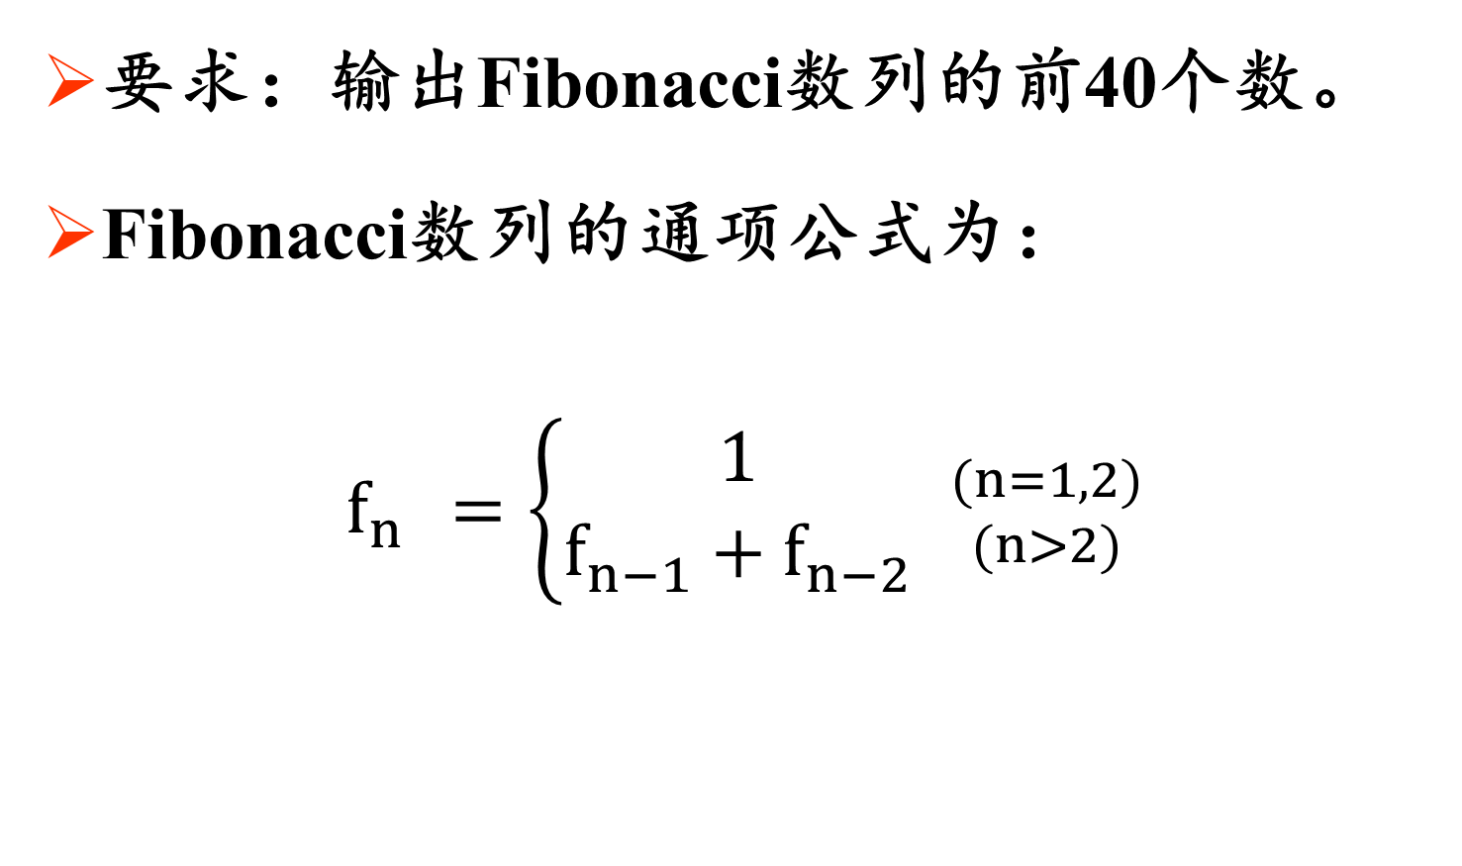
例4：Fibonacci数列
要求：输出Fibonacci数列的前40个数。
Fibonacci数列的通项公式为：
$f_{n}^{}=\left\{\begin{aligned}1 \\ f_{n−1}^{}+f_{n−2}^{}\end{aligned}\right.$ ${(n=1,2) \atop (n>2)}$

Slide 24
输出Fibonacci数列——递推法
从前两个数可以推出第3个数，即f3=f2+f1。类似可以有：f4=f3+f2、f5=f4+f3、……
不便使用众多变量：f1、f2、f3、…、f40，利用循环结构：
第1个数：f1=1;第2个数：f2=1;第3个数f3=f2+f1;
然后建立计算第4个数的条件：
记录第2个数（第4个数前第2数）：f1=f2;
记录第3个数（第4个数前第1数）：f2=f3;
第4个数f3=f2+f1;然后建立计算第5个数的条件：
记录第3个数（第5个数前第2数）：f1=f2;
记录第4个数（第5个数前第1数）：f2=f3;
第5个数f3=f2+f1;……

Slide 25
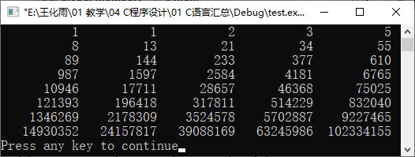
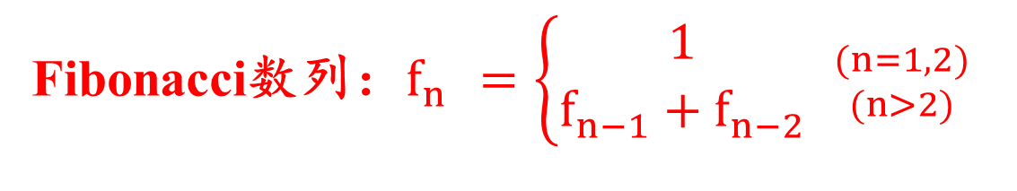
#include <stdio.h>
int main()
{
int f1=1,f2=1,f3,i;
printf("%11d%11d", f1, f2);
for(i=3;i<=40;i++)
{
f3=f1+f2; f1=f2; f2=f3;
printf("%11d",f3);
if(i%5==0) printf("\n");
}
return 0;
}
Fibonacci数列：$f_{n}^{}=\left\{\begin{aligned}1 \\ f_{n−1}^{}+f_{n−2}^{}\end{aligned}\right.$ ${(n=1,2) \atop (n>2)}$

Slide 26
for语句的常见错误-1
for(...)后面多了一个分号。
这时，循环体则成了一个空语句。
虽然程序没有语法错误，但这与程序员的原意显然不同。
for(循环变量赋初值; 循环条件; 改变循环变量);
{
循环体语句;
}

Slide 27
for语句的常见错误-2
for(...)的括号中，3个表达式之间的分号变成了逗号。
这时，for(...)的括号中实际上成了单独一个表达式——逗号表达式。
这时，程序存在语法错误，因为for(...)的括号中应该存在的3个语句变成了1个，编译器认为“少了分号”。
for(循环变量赋初值, 循环条件, 改变循环变量)
{
循环体语句;
}

Slide 28
本讲内容
while语句
do-while语句
for语句
break语句和continue语句
Notes:
28

Slide 29
中止循环语句
break语句
The break keyword terminates the smallest enclosing do, for, switch, or while statement in which it appears.
continue语句
The continue keyword passes control to the next iteration of the smallest enclosing do, for, or while statement in which it appears.

Slide 30
break语句
break；
在循环体内,当程序执行到break语句时，会立即跳出循环结构，即提前结束循环体。
break语句通常出现在某个if语句的分支中，以实现有条件的结束循环。
break语句只能用于switch结构内部或循环结构内部。

Slide 31

问题：程序的功能是什么？
#include <stdio.h>
int main()
{
int i=1,s=0;
while(1)
{
s=s+i++;
// i=i+1;
if(i>10) break;
}
printf("s=%d\n",s);
return 0;
}
功能：计算

Slide 32
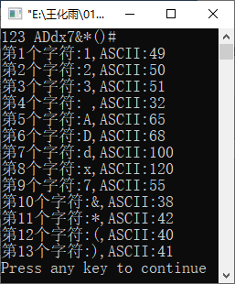
问题：程序的功能是什么？
int main(){
char c;
int i=1;
do{
c=getchar();
if(c=='#') break;
printf("第%d个字符:%c,ASCII:%d\n",i++,c,c);
}while(1);
}
程序的功能：
输入一串字符(以#结束)，依次输出每个字符及其ASCII码(不包括结束符#)。

Slide 33
continue语句
continue;
在循环体内,当程序执行到continue语句时，会立即结束本次循环(跳过循环体中continue语句后面的部分不执行)，接着执行下一次循环。
continue语句通常出现在某个if语句的分支中。
continue语句只能用于循环结构的内部。

Slide 34
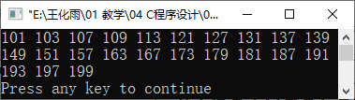
#include<stdio.h>
int main()
{
int k,i=0;
for(k=100;k<=200;k++)
{
if(k%2==0) continue;
if(k%3==0) continue;
if(k%5==0) continue;
if(k%7==0) continue;
if(k%13==0) continue;
printf("%d%c",k,++i%10==0?'\n':' ');
}
printf("\n");
return 0;
}
例5：把100～200之间的不能被2、3、5、7和13整除的数输出

Slide 35
break与continue的不同
continue语句只结束本次循环
break语句结束整个循环

Slide 36

注意！
3种循环结构之间是可以任意嵌套的。

Slide 37
上机练习-1
一个四位正整数，满足如下条件：
由数字1到数字9组成；
各位数字都不相同；
从左至右数字降序排列；
相邻的两个数字前一个不能是后一个的倍数；
这4位数字不能都是奇数，也不能都是偶数。
编程输出符合上述条件的所有数。

Slide 38
上机练习-2
小明想给自己的银行卡设置一个6位数字的密码，应符合如下规则：
(1)第1,3,5位数字为奇数；
(2)第2,4,6位数字为偶数；
(3)任意两位数字不相同；
(4)中间两位不是月份(不在1-12之间)，后两位不是日期(不在1-31之间)；
(5)前三位非升序非降序排列，后三位非升序非降序排列；
(6) 前三位与后三位之差被23整除余13。请编程输出所有符合条件的密码。
注：符合条件的数有: 307294, 385096, 387052, 523096, 529470, 549076, 563274, 581476, 583294, 587436,705692, 725436, 769250, 781492, 785496, 785634, 901658, 903476, 923450, 927638,947658

Slide 39
课后练习
教材第5章全部例题
教材第5章全部习题：5.1~5.7

Slide 40
谢谢大家 欢迎指教
电 话：13306442222
电子信箱：whuayu000@163.com

